Slide 1
Tips og råd: Eiendomssøk
Medlemsmøte Slekt og Data Oslo/Akershus
4. april 2018
Helén Tangen

Slide 2
Menyknappen
https://www.digitalarkivet.no/
Inngangsporten til mange nyttige sider og funksjoner

Slide 3
Selvbetjeningsløsning for gammel grunnbok
Gammel grunnbok ble ført i perioden 1935 til ca. 1991, og er nyttig for å finne tinglysinger før 1951.
Bare én eiendom av gangen
Veileder:
https://digitalarkivet.no/content/self-service-grbb
Selvbetjeningsløsning for oppslag i «gammel grunnbok» gjør det mulig for deg å hente ut oversikt over tinglysinger på en eiendom. Dette er nyttig når du for eksempel skal selge boligen, få oversikt over veirett og grenser med mer.

Slide 4
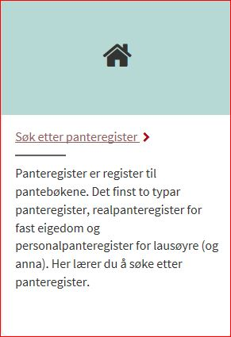
Bla i panteregistre
https://media.digitalarkivet.no/tl/preg/browse
Veiledere: https://digitalarkivet.no/content/scanned-archives
I panteregistra finn du tilvisingar til tinglysingar sortert etter eigedom. Her får du vite korleis du går fram for å søke etter ein eigedom i panteregistra.
https://digitalarkivet.no/content/property-search-pr
Notes:
Panteregister er register til pantebøkene. Det finst to typar panteregister, realpanteregister for fast eigedom og personalpanteregister for lausøyre (og anna).

Slide 5
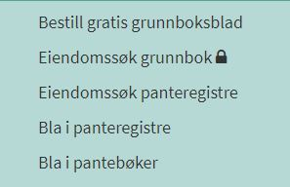
Eiendomssøk panteregistre
https://media.digitalarkivet.no/tl/preg/search
https://media.digitalarkivet.no/tl20080918350609
Nummer på pantebok og folionummer
Notes:
Akershus
Kråkstad
Gnr / bnr 1 / 1 Eng nordre

Slide 6
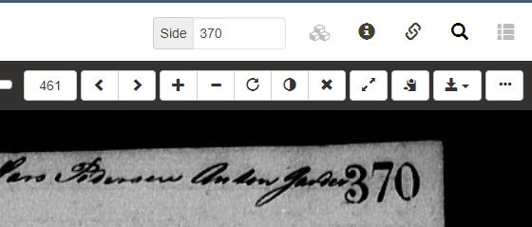
Pantebøker
https://media.digitalarkivet.no/tl20080916310371
Notes:
Pantebok Akershus
Kråkstad
1867 – 1867
Søkeresultat: pantebok nr 16 og pantebok nr 17

